Slide 1

PROGRAM KREATIVITAS MAHASISWA
PENGABDIAN MASYARAKAT
(PKM-M)
Ns. Putu Ayu Sani Utami, M.Kep., Sp.Kep.Kom
Udayana Student Creative Center (USCC)
Universitas Udayana
2020

Slide 2
1
KUNCI UTAMA dari Penyusunan PKM adalah Orientasikan Tujuan Pembuatan Proposal PKM, tidak hanya sampai lolos didanai saja, tapi sampai pada PIMNAS

Slide 3
KUNCI KEDUA adalah pembuatan proposal mulai dari judul sampai dengan substansi Bab 1 s/d Bab 3 dengan mengamati permasalahan masyarakat secara nyata dan akan memberikan SOLUSI dengan 5 poin utama
2
Bercirikan intelektual mahasiswa
Memanfaatkan limbah menjadi barang bernilai
Kearifan local
Berbasis IT
Kondisi Terkini
POIN PENTING PKM

Slide 4
POIN PENTING PKM
Bercirikan intelektual mahasiswa
Memanfaatkan limbah menjadi barang bernilai
Kearifan local
Berbasis IT
Kondisi Terkini
Permasalahan pada masyarakat yang diamati berbasis pada data dan solusi yang ditawarkan berbasis pada keunggulan bidang keilmuan

Slide 5
POIN PENTING PKM
Bercirikan intelektual mahasiswa
Memanfaatkan limbah menjadi barang bernilai
Kearifan local
Berbasis IT
Kondisi Terkini
Tim mahasiswa mampu memanfaatkan peluang dan potensi limbah di sekitar masyarakat untuk menjadi barang yang bernilai

Slide 6
POIN PENTING PKM
Bercirikan intelektual mahasiswa
Memanfaatkan limbah menjadi barang bernilai
Kearifan lokal
Berbasis IT
Kondisi Terkini
Tim mahasiswa mampu menelusuri kearifan lokal daerah di Indonesia dan mampu memanfaatkan untuk menyelesaikan masalah mitra

Slide 7
POIN PENTING PKM
Bercirikan intelektual mahasiswa
Memanfaatkan limbah menjadi barang bernilai
Kearifan lokal
Berbasis IT
Kondisi Terkini
Tim mahasiswa mampu menganalisa peristiwa yang terjadi dimasyarakat, masih konvensional dan ketika akan diselesaikan dengan basis IT akan menjadi lebih efisien

Slide 8
POIN PENTING PKM
Bercirikan intelektual mahasiswa
Memanfaatkan limbah menjadi barang bernilai
Kearifan lokal
Berbasis IT
Kondisi Terkini
Tim mahasiswa mampu menganalisa permasalahan, trend dan isu pada masyarakat Indonesia sehingga tim mampu menawarkan solusi terbaik untuk negeri

Slide 9
Berikut contoh analisa judul PKMM yang lolos sampai PIMNAS
(sumber: Buku Pedoman PIMNAS 32 Universitas Udayana, Bali)
PKM M | Holomath: Pengembangan Media teknologi hologram dalam meningkatkan kemampuan visual matematis siswa | Berbasis IT, intelektual mahasiswa dan mengangkat isu terkini
PKM M | Serikat Pendidikan Ibu Sadar Gizi Keluarga: Edukasi Pencegahan stunting sejak dini | Permasalahan terkini
PKM M | Gerjo Edu Eco Wisata sebagai upaya peningkatan perekonomian masyarakat Gunung Kidul | Mengangkat Potensi Lokal
PKM M | Pemberdayaan Kelompok ibu PKK melalui Lady Kaka (Black Soldier Fly Sebagai Pakan Ikan) | Pemanfaatan Limbah
PKM M | Pembasiindo: Pembelajaran Bahasa Isyarat Indonesia | Intelektual mahasiswa
example

Slide 10
1 KESALAHAN ADMINISTRASI/FORMAT SAJA DIPERBUAT, MAKA TIDAK AKAN LOLOS SELEKSI
Kunci KETIGA,
Taat aturan pada syarat administrasi setiap skim PKM sesuai pedoman PKM 2020
3

Slide 11
Kesesuaian Administrasi
1. Halaman Judul
Identitas PKM
Jumlah dan Nama Pengusul
Tahun Usulan
2. Hal Pengesahan
Tanggal Usulan
Tanda Tangan Pengusul dan Dosen Pendamping
Tanda Tangan Pimpinan dan Cap PT
3. Lampiran
Biodata Pengusul dan Dosen Pendamping yang ditandatangani
Surat Pernyataan Ketua Pelaksana bermaterai Rp.6000
Surat pernyataan mitra: untuk PKM-T dan PKM-M
Surat Pernyataan pendanaan bagi yang memerlukan biaya > 12.5 jt

Slide 12
Kesesuaian Format
Sistematika / struktur proposal
Susunan dan nama Bab per skim
2. Jumlah halaman (maksimum 10 hal)
3. Tata Tulis:
Layout
Jenis huruf, TNR 12
Spasi, 1.15
Letak Nomor halaman
Urutkan letak lampiran sesuai panduan

Slide 13
Selanjutnya kita akan membahas tentang pedoman penyusunan Proposal PKM berdasarkan buku panduan PKM 2020
Apa saja Perbedaannya???
about

Slide 14
Kita akan bagi menjadi 3 garis besar…
1
DOSEN PENDAMPING
2
TIM MAHASISWA
3
PROPOSAL PKM

Slide 15
Dosen Pendamping
1
Seorang Dosen pendamping dapat mendampingi maksimal 10 tim pengusul proposal PKM disemua jenis PKM
Dosen pendamping apabila belum memiliki NIDN atau NIDK dapat menggunakan NIP atau NIK dengan surat pernyataan dari pimpinan PT bahwa dosen yg bersangkutan adalah dosen Perguruan Tinggi terkait
Saat ini, Dosen pendamping akan diberikan AKUN karena nantinya dosen pendamping secara daring melakukan validasi terhadap proposal PKM, laporan kemajuan dan laporan akhir
Dosen

Slide 16
Tim Mahasiswa
1
Jumlah keanggotaan untuk jenis PKM sudah berubah.
PKMK jumlah anggota 3-5 orang, PKM M dan PKM T jumlah anggota 4-6 orang dan jenis PKM lainnya 3 orang.
Asal Perguruan tinggi dari tim mahasiswa
Apabila di pedoman PKM sebelumnya boleh ada lintas PT, maka pada pedoman saat ini mahasiswa pengusul dapat berasal dari berbagai program studi yang berbeda atau dari program studi yang sama asalkan dari PERGURUAN TINGGI yang SAMA
Mahasiswa

Slide 17
Proposal PKM
1
JUDUL
Topik tidak dibatasi namun sedapat mungkin dikaitkan dengan penyelesaian masalah kekinian.
Judul hendaknya tidak menggunakan akronim atau singkatan yang tidak baku dan hanya diperbolehkan maksimal 20 kata
Kriteria bidang keilmuan untuk bidang PKM-M tidak terikat pada bidang keilmuan
Lampiran terkait surat pernyataan ketua tim pelaksana maka saat ini akan ada penambahan tanda tangan dari dosen pendamping
Proposal

Slide 18

Buku 4
PKM - Peng.Masyarakat

Slide 19
ASPEK PENILAIAN PROPOSAL
Kesesuaian persyaratan administrasi yang bersifat wajib seperti: data/identitas tim pengusul, Dosen Pendamping, dan pimpinan perguruan tinggi bidang kemahasiswaan, biodata tim pengusul dan Dosen Pendamping yang ditandatangani, jumlah dan nomor halaman, surat pernyataan ketua pelaksana yang ditandatangani oleh ketua tim bermaterai dan diketahui Pimpinan Perguruan Tinggi, surat pernyataan mitra bermaterai untuk PKM-M. Nama tidak boleh disingkat dan lain-lain
Kesesuaian format proposal dan penulisan dengan Pedoman PKM yang berlaku
Kesesuaian program yang diajukan dengan bidang PKM yang dipilih
Tingkat kreativitas program yang diusulkan yang terdiri dari aspek: keterulangan topik, bobot tantangan intelektual, dan menenkankan pada aspek Kreativitas/Substansial.

Slide 20





Sistematika Proposal Kegiatan
Isian kelengkapan: sampul dan pengesahan
Halaman utama: daftar isi, halaman inti, dan lampiran
  Berkas diunggah ke SIMBelmawa
file: <namaketuapeneliti_namapt_PKM-P.pdf>
  Halaman inti: Pendahuluan s.d. Daftar Pustaka
    Maksimum 10 halaman
  Divalidasi dosen pendamping dan pimpinan PT bidang kemahasiswaan.

Slide 21
Sistematika Proposal Kegiatan
Judul PKM tidak boleh menggunakan akronim atau singkatan yang tidak baku dan hanya diperbolehkan maksimal 20 kata
Isian kelengkapan proposal (sampul dan pengesahan), halaman utama (daftar isi, halaman inti dan lampiran), halaman inti (pendahuluan sampai dengan daftar pustaka) maksimum 10 (sepuluh) halaman
Proposal ditulis menggunakan huruf Times New Roman ukuran 12 termasuk nomor halaman
jarak baris 1,15 spasi
ukuran kertas A-4, margin kiri 4 cm, margin kanan, atas, dan bawah masing-masing 3 cm.
Halaman kelengkapan sampul sampai dengan daftar isi diberi nomor halaman dengan huruf: i, ii, iii,.. dst., yang diletakkan pada sudut kanan bawah.
Halaman utama yang dimulai dari pendahuluan sampai dengan lampiran diberi nomor halaman dengan angka arab: 1, 2, 3,….dst, yang diletakkan pada sudut kanan atas.
Halaman inti mengikuti sistematika sesuai jenis PKM masing-masing

Slide 22
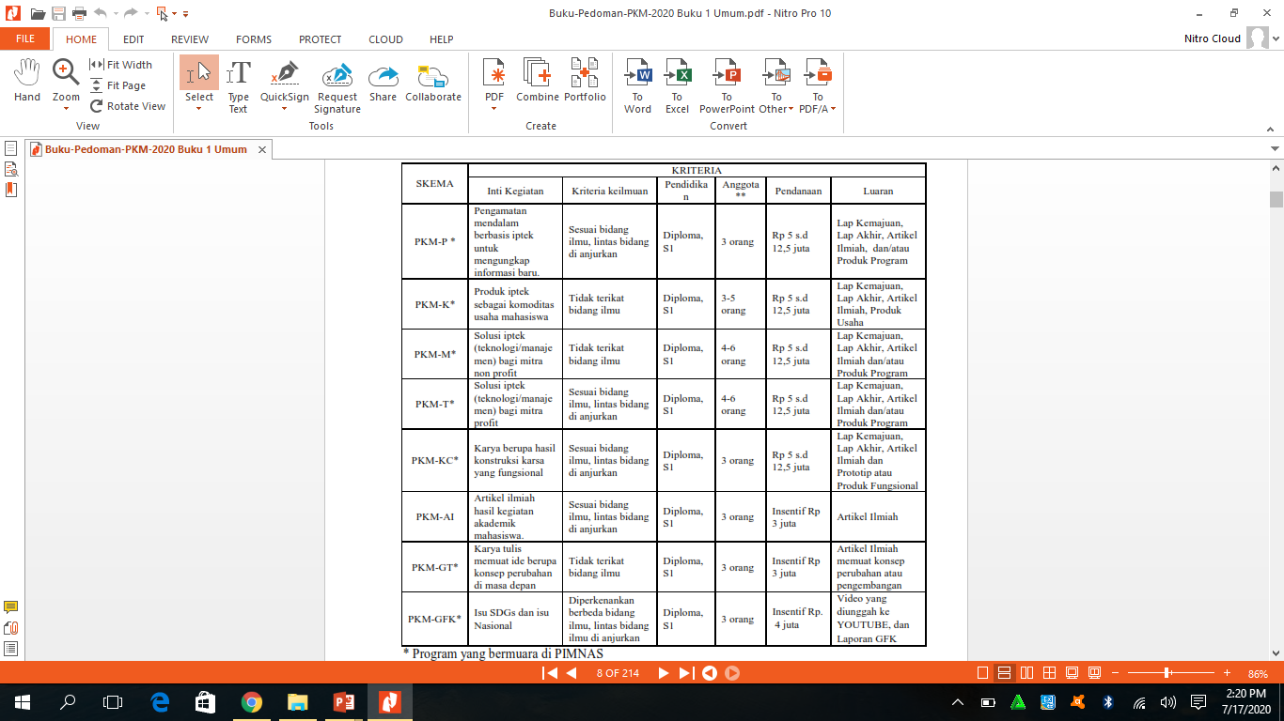
Kriteria PKM

Slide 23
Bagaimana cara pemilihan tema?
Ada beberapa tips yang bisa dilakukan..
Pemilihan tema
Pembimbing sesuai keahlian
Berkolaborasi dengan Fakultas lain
01
Pembimbing yang kompeten dibidangnya akan update dengan perkembangan info terbaru bidang ilmunya.
03
Tema yang menarik dpt diperoleh dgn berkolaborasi dg Fak. Lain
Bidang pengetahuan yang lain bisa
membuat pikiran menjadi lebih terbuka dan kaya ide
Pengusul mhs lebih dari 1 angkatan
04
Proposal bisa didanai jika menggali
masalah sosial yg belum ada
solusi praktisnya
02
Update info untuk proposal dg
membaca majalah atau situs ssi
bidang.
Dapat dituangkan dalam latar belakang
Misal: mengajarkan ibu ibu mengolah sayuran
menjadi makanan sehat dan menarik bagi Balita yang susah makan
Apabila judul proposal memberikan manfaat bagi banyak orang maka dapat memberikan peluang untuk didanai
Tema kekinian semakin menarik
Bisa sering-sering membaca majalah & website selain juga jurnal dan artikel
Ilmiah agar terhindar dari plagiarism

Slide 24
Pemilihan tema
Judul yang menarik
05
06
Jangan salah kamar ..
Menggambarkan kegiatan yang dilakukan
Singkat, padat, jelas.
Maksimal 20 kata
Proposal yang disusun apakah sudah sesuai dengan jenis PKM yang kita ajukan
PKM – P (Penelitian), PKM T (Penerapan Teknologi), PKM K (Kewirausahaan) , PKM – M (Pengabdian Masyarakat), PKM – KC (Karsa Cipta)
Perhatikan konsep masing-masing jenis PKM

Slide 25

Karakteristik Umum PKM-M
PKM-M | Topik tidak dibatasi namun sedapat mungkin dikaitkan dengan penyelesaian masalah kekinian, judul hendaknya tidak menggunakan akronim atau singkatan yang tidak baku dan hanya diperbolehkan maksimal 20 kata. PKM-M bertujuan untuk menumbuhkan empati mahasiswa kepada persoalan yang dihadapi masyarakat melalui penerapan iptek kampus yang menjadi solusi tepat bagi persoalan atau kebutuhan masyarakat yang tidak berorientasi pada profit. Direkomendasikan merupakan respon persoalan yang disampaikan masyarakat dan bukan inisiatif mahasiswa. Diperlukan Surat Pernyataan Kesediaan Bekerjasama antara Pengusul dan kelompok masyarakat calon mitra. Jika masyarakat mitra adalah kelompok masyarakat (bukan pemerintah desa atau dusun), maka yang bertandatangan sebagai mitra bukan Kepala Desa atau RT/RW tetapi kelompok yang akan memperoleh manfaat program. Surat termaksud disertakan dalam lampiran proposal.

Slide 26







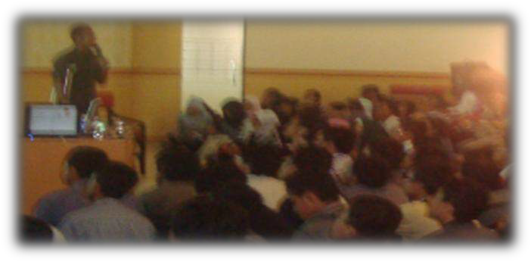







Perubahan Nilai di Mitra
Kreativitas yang inovatif dalam membantu memecahkan persoalan di masyarakat
Solusi dari persoalan prioritas Mitra, harus diskusi dgn mitra
Penataan dan perbaikan lingkungan, Pelatihan keterampilan kelompok masyarakat, Pengembangan kelembagaan masyarakat, Penciptaan karya seni dan olah raga, dll.

Slide 27
Masyarakat Non Produktif
Kegiatan sosial
Panti asuhan
Sekolah
Pondok pesantren
Lansia
Anak Sekolah

Slide 28
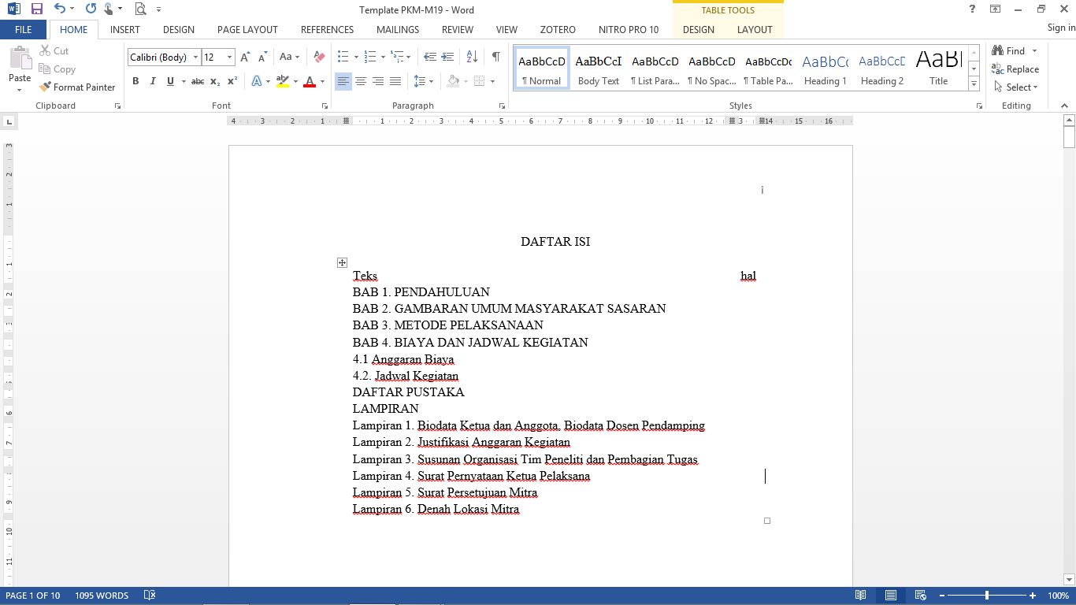
Proposal Kegiatan PKMM

Slide 29
Proposal Kegiatan PKM-M
BAB 1. PENDAHULUAN | Latar belakang : mengungkap identitas mitra dan permasalahan yang dihadapi mereka dan seberapa tinggi level urgensinya dibandingkan persoalannyata terkini lainnya. Dalam menentukan solusi masalah mitra, diharapkan mahasiswa mengkaji secara kritis dan mendalam akar-akar permasalahan, berpikir secara kreatif untuk memilih berbagai alternatif solusi untuk memecahkan masalah. Memilih solusi yang diyakini paling efektif dalam memecahkan masalah tersebut disampaikan oleh mitra bukan mahasiswa. Tujuan Target luaran: Lap Kemajuan, Lap Akhir, Artikel Ilmiah (nama pembimbing dapat dituliskan sebagai penulis anggota dan atau penulis korespondensi) dan Produk Program. Manfaat kegiatan
BAB 2. GAMBARAN UMUM MASYARAKAT SASARAN | Uraikan secara kuantitatif jumlah, profil dan kondisi sosial ekonomi masyarakat sasaran yang akan bekerjasama dilibatkan dalam kegiatan. Uraikan pula kondisi dan potensi wilayah dari aspek fisik, sosial, ekonomi maupun lingkungan yang relevan dengan kegiatan yang akan dilakukan. Tulis secara jelas jumlah mitra yg dilibatkan. Minimal 10 orang

Slide 30
BAB 3. METODE PELAKSANAAN | Uraikan secara jelas pola dan frekuensi pelaksanaan program (pelatihan, pendampingan, demplot, konsultasi, rekayasa sosial dll), teknik pengumpulan, pengolahan dan analisis data serta tahapan pekerjaan dalam pencapaian tujuan program. Tulis secara jelas jumlah kunjungan yang dilakukan ke mitra untuk intervensi, minimal 5 kali. Hindari adanya kegiatan penelitian atau kegiatan survei dalam proposal
BAB 4. BIAYA DAN JADWAL KEGIATAN | Anggaran Biaya : pengalokasian dana 80% untuk kebutuhan operasional dan 20% kebutuhan administrasi. Biaya perjalanan seefisien dan seminimal mungkin. Jadwal kegiatan: Jadwal kegiatan antara 3 s.d 5 bulan, disusun dalam bentuk bar chart sesuai dengan format pada lampiran
LAMPIRAN | Lampiran 1. Biodata Ketua dan Anggota, Biodata Dosen Pendamping Lampiran 2. Justifikasi Anggaran Kegiatan Lampiran 3. Susunan Organisasi Tim Kegiatan dan Pembagian Tugas Lampiran 4. Surat Pernyataan Ketua Pelaksana Lampiran 5. Surat Pernyataan Kesediaan dari Mitra Lampiran 6. Denah Detail Lokasi Mitra Kerja.

Slide 31
Ruang Lingkup PKMM
Kewirausahaan masyarakat non produktif untuk pembentukan wirausaha baru
Penerapan ilmu pengetahuan, teknologi dan seni untuk memecahkan persoalan atau memenuh kebutuhan masyarakat
Pemberdayaan masyarakat untuk meningkatkan kualitas kehidupan masyarakat atau lingkungan.

Slide 32
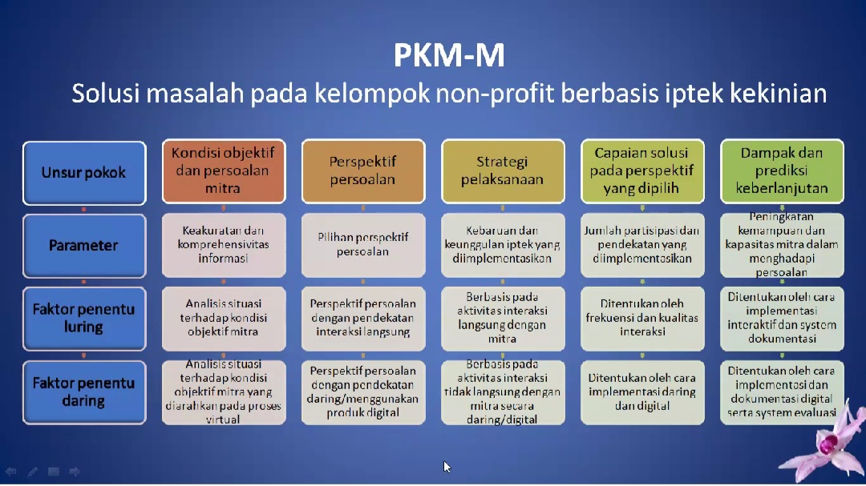
Update kegiatan

Slide 33
Contoh topic PKM-M
Pemrosesan sabut kelapa menjadi coco fiber sebagai bahan utama pembuatan coco bed set untuk kemandirian dan peningkatan perekonomian warga dusun gunung kukusan
VERTICULTURE SEBAGAI ALTERNATIF LAHAN SEMPIT DI PONDOK PESANTREN
Tanam cegah rob sebagai kegiatan penanaman pohon mangrove untuk mencegah rob
PELATIHAN LEADERSHIP DAN ORGANISASI SEBAGAI UPAYA REVITALISASI KARANG TARUNA
Edukasi siaga bencana melalui kreatifitas dan seni budaya bugis-makassar
PROGRAM PENINGKATAN KESADARAN KESEHATAN GIGI DAN MULUT DI SD
Rumah edukasi hukum terpadu bagi anak putus sekolah
METODE PANCING SISTEM ELIMINASI BUTA AKSARA UNTUK PEMBELAJARAN MEMBACA DINI BAGI ANAK PRA-SEKOLAH DI PULAU TERLUAR SULAWESI SELATAN

Slide 34
Penyusunan Anggaran Biaya
Rasio Dana Operasional dan Administrasi adalah 80% dan 20%.
Item biaya yang TIDAK DIPERKENANKAN dalam RAB PKM:
Fee/Honorarium Tim, Dosen Pendamping atau Pihak ke 3
Konsumsi Tim, Dosen Pendamping atau Pihak ke 3
Pembelian / penyewaan Komputer PC, Laptop, Printer, Ponsel, Kamera, Handycam, sewa laboratorium, peralatan laboratorium lainnya (jika sifatnya wajib agar besarannya tidak melebihi Rp 1.500.000,-) termasuk peralatan gelas
Penyusunan, penggandaan dan penjilidan Laporan Kemajuan, Laporan Akhir (kecuali PTS, atau PTN yang mewajibkan hardcopy)
Kertas lebih dari 2 rim, ATK sesuai kebutuhan (eceran)
Perjalanan seminar Luar Kota

Slide 35
TUGAS
Mahasiswa peserta pelatihan wajib membuat ringkasan proposal PKMM terdiri dari 300-500 kata, memuat judul, latar belakang, tujuan, metode pelaksanaan dan luaran
Waktu pengerjaan maksimal 1 jam, dan diunggah bersamaan dengan link daftar hadir

Slide 36
CONTOH ABSTRAK/RINGKASAN PROPOSAL PKM M
Judul
PELATIHAN DISTILASI SEDERHANA SEBAGAI UPAYA REVITALISASI PROGRAM SERENISASI DESA CODO, MALANG
Nama / PS/ Fakultas:
Desa Codo yang terletak di Kecamatan Wajak, Kabupaten Malang pernah mengadakan program serenisasi. Program ini dipelopori oleh paguyuban Komunitas sosialPelopor Program Serenisasi (PEPSI) yang aksinya diwujudkan dengan gerakan menanam serai di sepanjang jalan dan di depan halaman rumah warga untuk mencegah penyebaran penyakit demam berdarah pada tahun 2016. Minimnya pengetahuan tentang potensi tanaman serai serta fasilitas pengolahan serai menyebabkan hilangnya aktivitas program serenisasi ditandai dengan banyak tanaman serai yang rusak sehingga tidak memiliki nilai jual.
Oleh karena itu, pelatihan Distilasi Sederhana hadir sebagai solusi untuk revitalisasi program serenisasi yang bertujuan untuk meningkatkan pengetahuan dan keterampilan masyarakat dalam menyuling minyak atsiri serai dan membuat produk olahan dari minyak atsiri serai.
Metode yang digunakan dimulai dengan sosialisasi dan pembentukan kader, penyampaian materi terkait tanaman serai dan ekstraksi minyak atsiri berteknologi sederhana dengan metode distilasi sederhana memanfaatkan dandang termodifikasi , pengenalan e-commerce, pengawasan, dan evaluasi.
Luaran dari program ini adalah masyarakat berdaya yang mampu membuat produk berdaya jual berbahan dasar minyak atsiri serai seperti sabun, lilin aromaterapi, dan karbol. Produk yang diproduksi diberi label codo asri dan dapat diperoleh dari situs jual beli online. Program ini mampu meningkatkan pengetahuan, produktivitas, kemampuan warga sebagai upaya revitalisasi program serenisasi berhasil dilaksanakan serta menghasilkan artikel ilmiah yang dipublikasikan pada jurnal nasional terakreditasi
Latar Belakang
Tujuan
Metode
Luaran

Slide 37
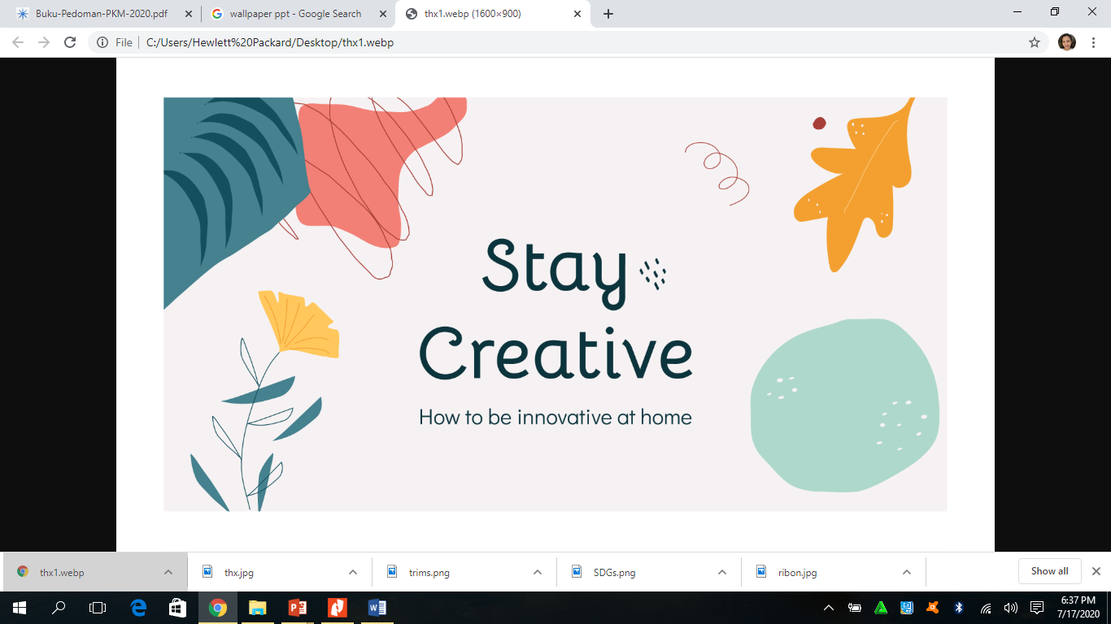
Thanks..

